Slide 1
Feminizmus a ekofeminizmus v etike
Spracované podľa FILOZOFIA SO ŽENSKOU TVÁROU? FILOZOFOVANIE ZO ŽENSKÉHO
POHĽADU? Stručný úvod do feministickej
filozofie od Etely Farkašovej a
Ekofeministické koncepcie
ako nová alternatíva vzťahu k prírode od Zuzany Kiczkovej
Slavomír Lesňák

Slide 2
Feministická etika

Slide 3
Prvé východiská
v 19.st. u J. S. Milla, Harriet Millovej
o volebnom práve, práci, vzdelaní, účasti na politike pre ženy,
nezaložená bádateľská tradícia
Simone de Beauvoir: Druhé pohlavie (1949)
kritika mužských predstáv o žene, nesúhlas s ich očakávaniami,
nesúhlas s náboženským zviazaním žien,
človek je to, čo zo seba vytvorí - existencialistické zdôvodnenie potreby nového chápania ženy
●
●
●

Slide 4
Začiatky feminizmu
prelom 60/70. rokov - „obnovenie“ feminizmu nekonečné množstvo spisov a článkov etablovaná ale dodnes marginálna sféra filozofie
odmietaný hlavne pojem feminizmus – kvôli bývalej militantnosti v študentskom hnutí, zjednodušujúcim tézam o patriarcháte, atď.
jadro v znevýhodnení na základe príslušnosti k ž. pohlaviu
stret s troma prúdmi myslenia: postštrukturalizmom, psychoanalýzou, novofrankfurtskou školou
●
●
●
●
●
●

Slide 5
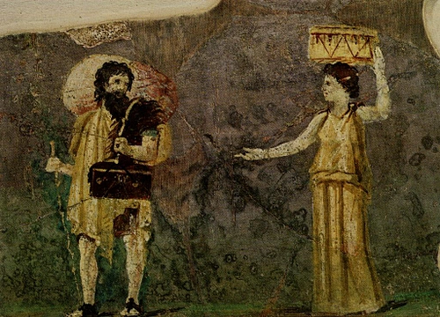
Hipparchia z Maroneia (350 – 280 BCE)
Když byl ve filozofické rozepře s Hipparchií Theodóros v nouzi, nadzvedl její šaty a odhalil ji, ona ovšem zůstala klidná, jelikož pro kyniky byla nahota přirozená (často byli nazí i na veřejnosti, veřejně i masturbovali a souložili – za ctnost považovali tzv. bezostyšnost – za nic přirozené se nemusíme stydět). Theodóros poukázal na to, že ženy mezi filozofy nepatří: „Zda je tohle ta, která člunky opustila u stavu?“ Načež mu odpověděla? „Ano Theodóre, já to jsem. Ale snad si nemyslíš, že jsem si špatně poradila, použila-li sem vzdělání času, který jsem měla věnovat stavům?”¹¹
https://www.worldhistory.org/image/14088/fresco-of-hipparchia--crates/

Slide 6
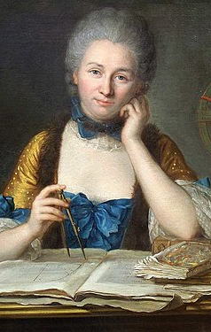
Émilie Du Châtelet (1706-1749) (:du šateli)
Jak mohou štěstí dosáhnout ženy?
Nesmieme si pliesť společenské zvyklosti a předsudky!
Zdravie – ovplyvňujem emy sami, vášnivá láska, štúdium, spokojnost s vlastnou situáciou; vyhnúť sa výčitkám pre nenaplnené ambície; kritika: určené pre mondénnu spoločnosť;
Kritizuje neviditľnú silu brániacu ženám v rozvoji, důležitá je inštitucionálna podpora ženského vzdelávania;
Základy fyziky (predstavenie Newtona, preložené do taliančiny i nemčiny)
Skúmanie Biblie – odmieta Bibliu jako hodnoverný zdroj informácií

Slide 7
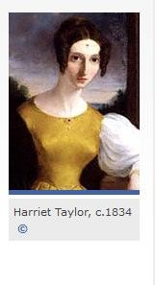
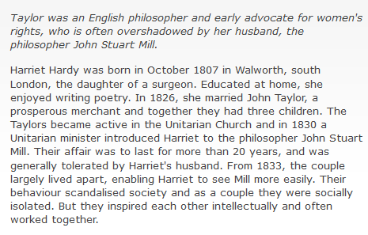
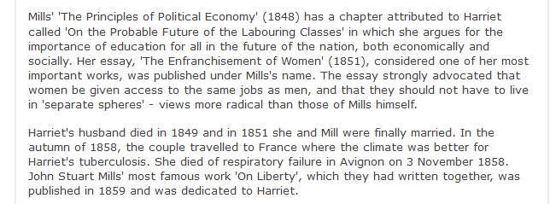
Harriet Taylor – Mill (1807-1858)
http://www.bbc.co.uk/history/historic_figures/taylor_harriet.shtml

Slide 8
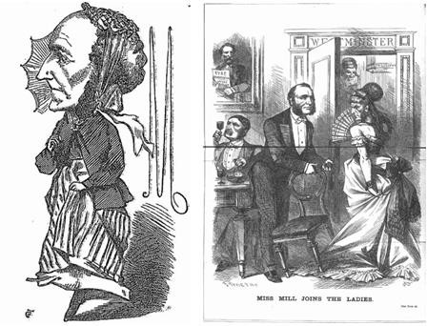
https://ustpaul.ca/en/john-stuart-mill-feminism-and-voting_6254_17.htm

Slide 9
Anna Pamrová (160-1945)
„osud ženy je horší než jejích mužských uzurpátorů!“
Nahradit násilnú mužskú civilizáciu
Kritika modernej civilizácie: samota
→ ekofeminizmus
Indické jogínstvo, vegetariánstvo
Morava, Žďárec u Tišnova
Rodina Havlova v susedstve
Priateľstvo s Brezinou

Slide 11
Link na krátky audiočlánok: https://plus.rozhlas.cz/zeny-tri-republik-anna-pammrova-ekolozka-a-feministka-ktera-chtela-zit-bez-muzu-7580744

Slide 12
http://www.annapammrova.cz/wp-content/uploads/vestniky/vestnik61.pdf

Slide 22
Fázy feminizmu (hlasy)
Prvá fáza
nastolenie požiadavky emancipácie ženy, zrovnoprávnenia s mužom
Druhá fáza
dôraz na inakosť,odlišnosť ženy
nepociťuje sa ako čosi negatívne, nedostatkové
Naopak - inakosť ženskosti pozitívnou hodnotou
rovnocenná a komplementárna s mužskosťou
Tretia fáza
cieľ zmeniť spoločenský poriadok pre zaručenie rovnoprávnosť oboch rodov

Slide 23
Ženská tvár filozofie?
koncentrácia na ženský pohľad, ženskú skúsenosť, odmietanie univerzalizmu mužskej objektivity odmietanie tradičnej (falokratickej) filozofie
vyzdvihovanie doteraz potláčaných hodnôt v západnej spoločnosti – empatia, súcit, starostlivosť o druhých, kooperácia
uvádzanie ilustratívnych tzv. "nonquestions"
otázok motivovaných potrebami, záujmami, perspektívami a očakávaniami ženského subjektu
akademickou filozofiou doteraz nelegitimizované
●
●
●
●
●

Slide 24
Dejiny filozofie
dejiny filozofie dejinami mužskej sociálnej skúsenosti povýšenými na univerzálno (mužská humanita)
Sandra Harding
historické epochy z feministickej perspektívy
ak na progrese participovali zväčša len muži - prehodnotenie
čím viac sociálny život racionalizovaný, mechanizovaný, technizovaný → menšie šance ženám - prehodnotenie
strata statusu progresívnych a perspektívnych epoch
●
●

Slide 25
Človek, to sú dvaja
Rozlíšenie pojmov:
pohlavie (sex)- biologické
rod (gender) – sociálno-kultúrny proces, proces výchovy (sociálny konštrukt?)
●
●
vývin jedinca vždy prebieha podmienený rodovou príslušnosťou význam diferencovanej rodovej príslušnosti
pre socializáciu jedinca,
pre spôsob utvárania jeho sebaidentity, jeho sebareflexie a sebavyjadrenia
●
●

Slide 26
Uplatňovanie ženskej perspektívy
Adriana Cavarero:
v reči západnej kultúry žena vymedzená ako "nie-muž"
univerzálna reč opretá o pojmy a kategórie späté so svetom muža (s jeho dominantnou verejnou sférou, nie s pre ženu dominantným svetom - privátnym, rodinným)
→ „žena nie je subjektom svojej reči"
→ zakúša do istej miery pocit odcudzenia
význam pri hľadaní "novej reči" hlavne literatúra písaná ženami
→ uplatňovanie "ženskej perspektívy"
(vo výtvarnom, filmovom či divadelnom umení)
●
●
●

Slide 27
Existuje jednotná feministická
filozofia?
neexistuje spoločný záväzný program pojem F. sa chápe ako otvorený
reálna rôznorodosť ženských skúseností, postojov, názorov
→ pojem F. nemôže byť jednoznačne definovaný
Mnohohlasnosť
Tri prúdy: liberálny, marxistický (resp. socialistický), radikálny
●
●
●
●
●

Slide 28
Liberálny (humanistický) prúd
●
cieľom zaistiť rovnoprávnosť žien v existujúcom spoločenskom systéme
zmeniť pozíciu žien na porovnateľnú s mužmi zaručiť účasť na moci
tie isté ciele a prostriedky ako u mužov
spájal sa najmä s prvou fázou ženského hnutia
(Shulamith Firestone, Betty Friedan, Kate Millet)
●
●
●
●

Slide 29
Marxistický prúd
príčiny útlaku žien v type spoločenskej štruktúry
dôraz na ekonomické pomery a z nich plynúce sociálne pozície a roly žien
ženskú rovnoprávnosť zaistiť odstránením triednej spoločnosti
najdôležitejší faktor oslobodenia ženy - ekonomická nezávislosť
v socializme by nemal mať miesto útlak žien
– majú tu ekonomickú nezávislosť
predstaviteľkou je napr. Juliet Mitchell
●
●
●

Slide 30
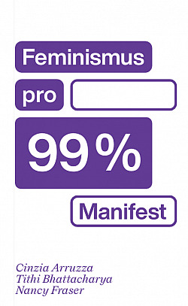
Vydané k výročiu komunistického manifestu
- nestačí zastúpenie žien na vedúcich miestach, naopak – boj za tie „dole“ – bojovať za svet, ktorý si zaslúžia
→
antikapitalizmus, ekososializmus, antirasmizmus

Slide 31
Radikálny prúd
●
podobne ako marxistický prúd - súvislosť ženského útlaku a sociálnej štruktúry
●
najdôležitejší sociálny faktor útlaku žien - patriarchálna rodina (nie triedna štruktúra) a iné hierarchie
patriarchát nemožno reformovať - treba ho radikálne odstrániť
Mary Dale, Michele Le Doeuff, Mary O° Brien, Genevieve Lloyd
●
●

Slide 32
Postmoderna a feminizmus
●
časť feministiek sa názorovo približuje k postmodernému mysleniu
záujem o pojmy inakosť, rozdiel, diferencovanosť
odmietanie tradičných kategórií filozofie -pravdy, objekt, subjektu
, racio,
aj ich programom je dekonštrukcia univerzálneho diskurzu
v postmoderne absentuje výraznejší záujem o špecifickú ženskú perspektívu - pre feminizmus prvoradá
zasadzujú sa za rozvíjanie špecifického ženského písania (hovorenia),
dožadujú sa revolúcie patriarchálneho symbolického poriadku
●

Slide 33
Sociálne utváranie rodu
The Reproduction of Mothering - Nancy Chodorow
vysvetľuje sociálne utváranie rodu (rozdielu) v západnej kultúre
podstata v odlišnosti typu vzťahovania sa k matke a k materstvu
ženy nachádzajú svoju identitu v svete, v ktorom pripadá najmä im úloha starať sa o deti
orientácia na materstvo a starostlivosť o deti ovplyvňuje vývin dievčat od raného veku inak, vývin chlapcov
●
●
●
●

Slide 34
Rozdielne hodnoty v oblasti morálky
Carol Gilligan: In a Different Voice
tradičná (mužská) morálka: opierajúca sa o právo, čestnosť, povinnosť
ženská morálka: starostlivosť, účasť, vzťahy s inými
východisko z kritiky Kohlbergovho výskumného projektu morálnej zrelosti
L. Kohlbergovo hodnotenie morálneho vývinu:
vyššie - schopnosť autonómne sa rozhodovať na základe
univerzálnych mravných zákonov - vyvinutejšia u mužov
nižšie - schopnosť posudzovať konfliktné situácie na základe konkrétnych kontextov - lepšie ženy
→ muži vyššia morálnu zrelosť?
●
●
●
●
●
●
●

Slide 35
Proti esencializmu feminizmu
(tretia vlna)
Judith Butler: Trampoty s rodom (90.r.)
rod - v sieti vzájomne posplietaných, prelínajúcich a podmieňujúcich kategórií
ďalšie spolupôsobiace príslušnosti pri formovaní osobnosti
rasové, etnické, triedne, kultúrne, náboženské, a pod.
neexistuje jednotná, univerzálna "ženskosť"
odlišné predstavy o ženskej kráse, cnostiach v rôznych historických obdobiach, kultúrach
●
●
●

Slide 36
Feministická kritika tradičného
"rozumu"
redukovanie racionality na účelovo-inštrumentálnu racionalitu dualizmus subjektivity a objektivity
čistej objektivity poznania absolútnosti a univerzálnej platnosti
poznanie sa vytrhlo z telesnej a emotívnej základne spôsob tradičnej rodovej "deľby" rozumu;
totožnosť ženy s prírodou, s telesnosťou, zmyslovosťou
sú iracionálne (obdarené najmä citom) – vyplýva degradovanie na menej hodnotnú
muži sú viac bytosti racionálne (obdarené rozumom)
Brigitte Weisshaupt
situácia ženského rozumu v európskej kultúre ako "tieňová, temná ríša“
●
●
●
●
●
●
●

Slide 37
Návrhy feminizmu v epistemológii
●
rozšíriť koncepciu racionality o racionalitu komunikatívnu alebo emocionálnu
rozvíjanie mnohosti a mnohorakosti
nie nahradiť "mužskú" teóriu teóriou "ženskou" (nebezpečenstvo esencializmu a novej dominancie)
●
●
Heidemarie Bennent: pojem "otvoreného rozumu"
dostatočne pružný na zohľadnenie zmyslovosti a pociťovania
Tak, aby sa nimi nedal úplne ovládať
myslenie, ktoré by vo väčšej miere ostalo aj cítením

Slide 38
Disidentky vo vede
Objektivita vedy?
Brigitte Weisshaupt
v panujúcom vedeckom diskurze status disidentky
vzťahuje na všetko "iné", čo v jestvujúcom svete vedy nenachádza svoje miesto
●
●
●
●
nastolenie rešpektu k poznávanému - "cit pre skúmaný organizmus"
– schopnosť bádateľa "načúvať, čo skúmaný organizmus hovorí"
namiesto úsilia o elimináciu "zaujatostí" (hodnotových, rodových, kultúrnych, sociálnych) reflektovať ako nevyhnutnú súčasť
●

Slide 39
Návrhy pre jazyk
Jim Cheney a Anthony Weston
●
konštrukciu sveta odrážajú tradičné konštrukcie jazyka
●
domorodé kmene používali/jú obrazový jazyk príbehov
●
rozkúskovaný západný jazyk – redukcia o kontext ako o obraz
sveta
●
priblížiť sa k porozumeniu sveta i jazykom poetickým, piesňou, či
tradičnými rituálmi
●
návrat k tzv. ceremonial worlds (svetu rituálov)
●
lepšie pochopíme svet, ktorý nebude len polemickým objektom
ale partnerom

Slide 40
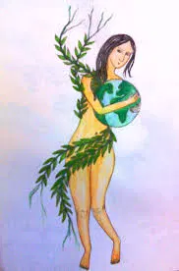
Ekofeminizmus
Ekofeminizmus
https://broadblogs.com/category/feminism/

Slide 41
Ekofeministický (EF) diskurz
charakteristická veľká rozmanitosť dynamickosť a rozpornosť
●
●
●
rozdiely v samotnej konceptualizácii prírody a spol.
vzťahu k prírode
→ utváranie teórií "ekofeminizmu" heterogénne šírka:
●
filozofických,
spoločensko - teoretických, prírodovedných,
historicko – kritických
politických podnetov
–
–
–
–
–

Slide 42
Minimalistická charakteristika EF alternatívy
●
poznávanie existencie súvislosti útlaku žien a prírody
historických
empirických
symbolických
koncepčných
analýza spôsobov a foriem potláčania
program ekologizácie feminizmu a feminizácie ekológie
●
●

Slide 43
Riešenie ekologických problémov
●
súvisí so zmenou patriarchálneho konceptuálneho rámca
●
sociálne a historicky skonštruovaná šošovka
●
pohľad na svet, iných, seba
– ktorý legitimizuje a zastáva podriadenosť žien

Slide 44
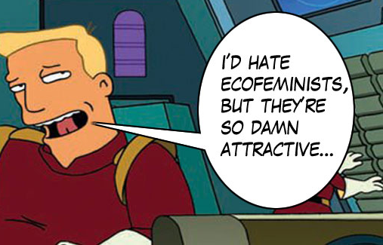
Zľahčovanie?
https://www.overthinkingit.com/2009/02/09/ny-comic-con-ecofeminism-in-futurama/

Slide 45
K. Warren: 5 znakov patriarchálneho konceptuálneho
rámca
1. hodnotovo - hierarchické myslenie
vyššie a nižšie hodnoty, statusy, prestíž rodov a a toho, čo je s nimi identifikované:
●
vyššie: muži a ich rozum, duch, kultúra, aktivita
nižšie ženy a city, emocionalita, telo, príroda,
pasivita

Slide 46
2. myslenie "buď – alebo"
organizuje realitu do striktne opozičných párov
●
3. koncepcia nadvlády
uskutočňuje vzťahy dominancie a subordinácie
4. koncepcia výsad (privilégií)
upevňuje vzťahy dominancie a subordinácie
5. logika dominancie (nadvlády, panstva)
štruktúra argumentovania v prospech ospravedlnenia „tradičnej“ moci a výsad
→ vláda nad ženou i prírodou

Slide 47
Snahy ekofeminizmu
o nadradenie hodnôt podporujúcich život
o dominanciu „čaše nad mečom“ - rešpekt skúsenostného horizontu ženy
o ne-dominantný spoločenský prístup k prírode
o holistický prístup
o etiku starostlivosti
●
●
●
●
●

Slide 48
Spoločná východisková platforma ekofeminizmov
Predstavy o blízkosti prírody a ženy
Vyjadrenia úcty a posvätnosti k prírode i žene
Obavy a strach z prírody i ženy
Obrazy podmaňovania a násilia ženy i prírody
Obrazy dobýjania prírody i ženy (obvinenia novovekého f. F. Bacona)
●

Slide 49
Ekofeminizmy
Spoločné:
existencia prepojenia medzi neodôvodnenou nadvládou
nad ženami,
rasami,
deťmi,
chudobnými
prírodou

Slide 50
Sensitivita EF na inakosť (identity)
Vznik ekofeminizmu (70.r.)
feminizmus riešil špecifikum ženskej identity
z akcentu rovnosti (emancipácie) na akcent identity
●
→ iná skúsenosť žien z tela (vznik života), času (cykly)
→rozdielne pociťovanie prírody žien v porovnaní s mužmi
Znamená to, že ženy môžu byť hovorkyňami prírody? (Ynestra King) – gynocentrické stanovisko

Slide 51
Otvorené dvere k východným učeniam
cyklickosť procesov vzájomná spätosť
vnútorná energia a skúsenosť
→ holistický (celostný) princíp
– blízko k taoizmu, budhizmu, kultúre Indiánov a pod.
●
●
●

Slide 52
Radikálny ekofeminizmus
kult Matky Prírody či pohanských bohýň, oslavy duchovnosti,
spojenie ženskej energie s energiou prírodnou
oživovanie blahodárnej liečivej sily
je prírode vlastná
muži ju potláčajú

Slide 53
EF podľa Charlene Spretnak
●
The politics of Women´s Spirituality – ženské myslenie manifestáciou celostného myslenia
„výzva myslieť cez telo“
existujú "jednotiace dimenzie bytia"
(ľudského, prírodného i kozmického v najširšom zmysle)
Ide o pocit vedomia spätosti
človek nestojí (a nesmie stáť) voči prírode človek nie je jej cudzia časť ani nadriadená sila úsilie žiť v harmonickom súlade s prírodou
zmäkčovanie hraníc ja-nieja (ja a ostatné časti sveta)
zmäkčovanie" príliš zracionalizovanej, pretechnizovanej, príliš pragmaticky a utilitárne orientovanej kultúry
odstránenie dualizmu ducha a tela
●
●
●
●
●
●

Slide 54
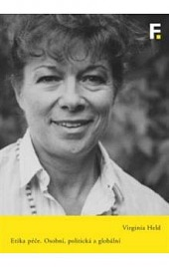
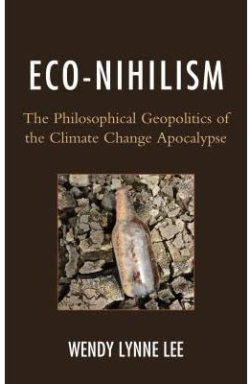

Slide 55
Kritika radikálneho ekofeminizmu
●
prisudzovanie (ženskej) identity prírode - personifikácia prírody ako ženy
→ ženy lepšími ochrankyňami prírody?
→ zodpovednosť ženy za všetko živé?
→ ženy východiskom z vedecko-technickej civilizácie? iné = lepšie?
opieranie sa o starý dualizmus ženy-muži
proti univerzálnemu mužovi – univerzálna žena? (my ženy?!)
rod je esenciou od prírody a nie sociálnym konštruktom? (esencializmus)
(vo feminizme platí: sex – pohlavie dané, rod je získavaný kultúrou, výchovou
(Simone de Beauvoire ženami sa nerodíme, ženami sa stávame)
●
●
●
●

Slide 56
Kultúrny ekofeminizmus
rod sociálne, historicky a kultúrne konštruovaná kategória
pojmy „mužský“ a „ženský“ nie sú biologicky podmienené,
v západnej spoločnosti spojené s určitými hodnotami:
mužskosť tradične spojená s agresivitou, konkurenciou, racionalitou, silou a výkonnosťou
ženskosť s altruizmom, starostlivosťou, citovosťou
problematickým dominancia „mužských hodnôt nad ženskými“
Hierarchizácia kultúrneho EF:
hodnoty spájané s mužskosťou privodili zlý stav životného prostredia
hodnoty spojené so ženskosťou ekologicky vhodnejšie pre ochranu?

Slide 57
Sociálny ekofeminizmus
žiadúci balans medzi verejnou a súkromnou sférou a ich hodnotami
→ environmentálne vhodnejšie správanie - etika starostlivosti
starostlivosť nie je chápaná ako vlastná len jednému z pohlaví
aktivita, činnosť, proces pre mužov i ženy rovnako

Slide 58
Etika starostlivosti
Carol Gilligan
muž - pôvodne lovec a zberač, živiteľ
žena – starostlivosť
prínosnejšia pre súčasnosť starostlivosť – o prírodu, o druhých
muž pri zbere, love – pracuje s objektom (inštrumentálny rozum)
žena pri starostlivosti so subjektom – rovnejší prístup (partner)
etika decentralizácie, mikroregiónu, etika konkrétneho – neodcudzenosť
dôležitosť kontaktu a odpovede (väzby)

Slide 59
Kritika feminizmu a ekofeminizmu
Rozdiel v mužskom a ženskom chápaní sveta – opäť dualizmus?
Ženská príroda – opäť jednostrannosť a nadradenosť? Redukcia?
Ženskosť – univerzalizácia? Esencializmus – determinácia?
●
●
●
●
Carolyn Merchant neverí v existenciu špecifických ženských spôsobov pociťovania alebo vnímania

Slide 60
Zhrnutie ekofeminizmu
●
K. Warren: Útlak žien a prírody je analógiou → má spoločný základ: prevažujúca dominancia tzv. maskulínneho typu kultúry
Panský vzťah mužov k ženám i k prírode: snaha o ovládanie žien i prírody
Problém je už nastavenie našej kultúry: „Musíme zobrať do úvahy „kto spôsobom a na aký účel.“ (Kiczková 1998, s. 168)
prírodu konštruuje, akým
●
Ch. Merchant → obvinenie zakladateľa novovekej vedy F. Bacona
●
Paralela medzi snahou násilím skrotiť prírodu a násilím skrotiť ženu – bosorku.
Zlo – to, čo je v nás divoké (prírodné) – človeka treba skrotiť!
●
Ženy sa svojou prirodzenosťou nevedia od prírody odosobniť → násilná prevýchova

Slide 61
Zhrnutie
●
K. Warren: Útlak žien a prírody je analógiou → má spoločný základ: prevažujúca dominancia tzv. maskulínneho typu kultúry
Panský vzťah mužov k ženám i k prírode: snaha o ovládanie žien i prírody
Problém je už nastavenie našej kultúry: „Musíme zobrať do úvahy „kto spôsobom a na aký účel.“ (Kiczková 1998, s. 168)
prírodu konštruuje, akým
●
Ch. Merchant → obvinenie zakladateľa novovekej vedy F. Bacona
●
Paralela medzi snahou násilím skrotiť prírodu a násilím skrotiť ženu – bosorku.
Zlo – to, čo je v nás divoké (prírodné) – človeka treba skrotiť!
●
Ženy sa svojou prirodzenosťou nevedia od prírody odosobniť → násilná prevýchova

Slide 62
Zdroje (voľne prístupné a stručné)
http://www.fphil.uniba.sk/fileadmin/user_upload/editors/crs/publikacie/kiczkova_-_ ekofeministicke_koncepcie.pdf
http://www.fphil.uniba.sk/fileadmin/user_upload/editors/crs/publikacie/kiczkova_-_ ekofeministicke_koncepcie.pdf

